Slide 1




Trilhos da Alfabetização
Catas Altas
Rio Piracicaba
Santa Bárbara
(MG)
Ciclo 3
Reunião Equipe Técnica

Slide 2
Roteiro do encontro
Atividade | Duração
Boas vindas com café | 20 min
Apresentação do roteiro de trabalho | 10 min
Momento cultural | 30 min
Compartilhamento do trabalho de campo | 1h
Devolutiva/comentários sobre atividade prática | 40 min
Almoço | 1h
Acompanhamento da prática | 20 min
Antecipação da Pauta dos diretores | 1h
Conselho de classe e acompanhamento das aprendizagens | 1h
Compartilhamento das ações desenvolvidas pelas demais frentes | 10 min
Próximos passos | 20 min
Avaliação Café e despedida | 10 min

Slide 3
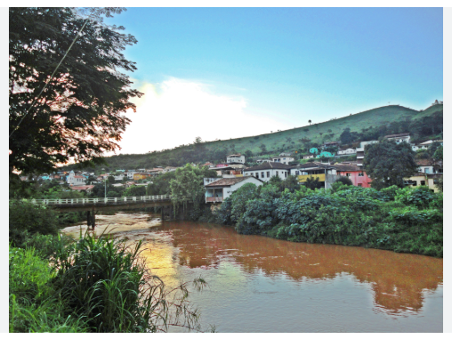
Rio Piracicaba

Slide 4
o que esse roteiro nos diz sobre a continuidade do trabalho?
Registrar um objetivo de aprendizagem para ser retomado ao final, no momento da avaliação: qual momento da pauta destacaria como fundamental para favorecer a qualificação da política educacional?

Slide 5
Qual o total de estudantes destas redes?
Marca o propósito deste encontro e a atuação de cada um na rede e no território.

Slide 6
Momento cultural

Slide 7
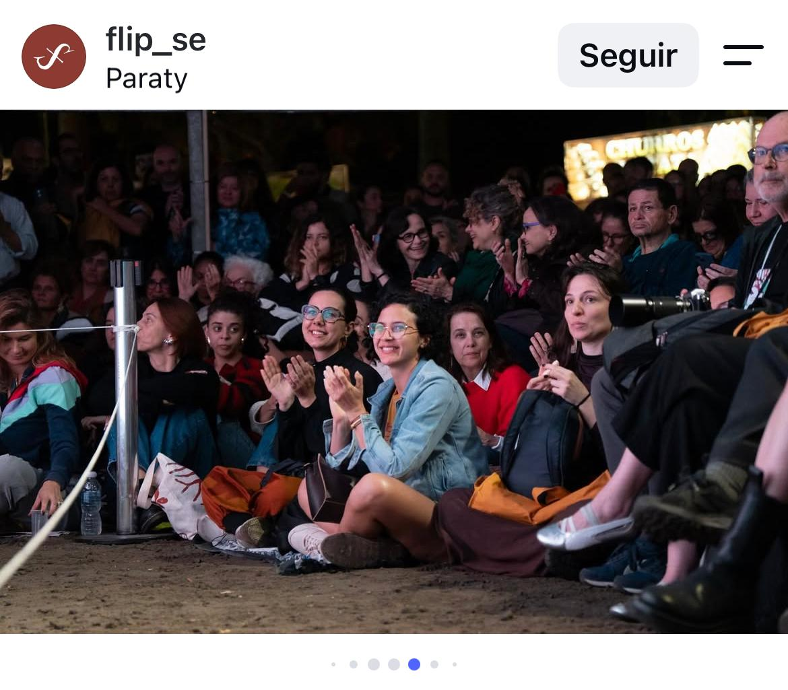
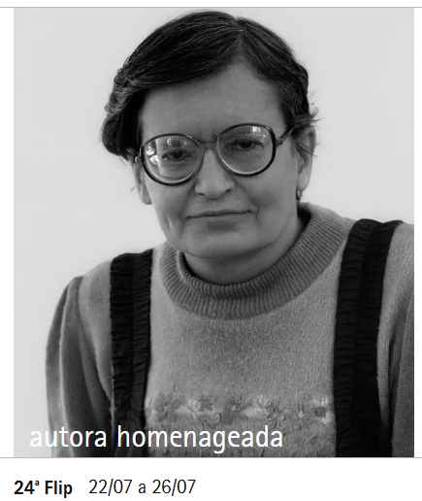
Momento cultural
Flip 2026
Orides Fontela (1940-1998)

Slide 8
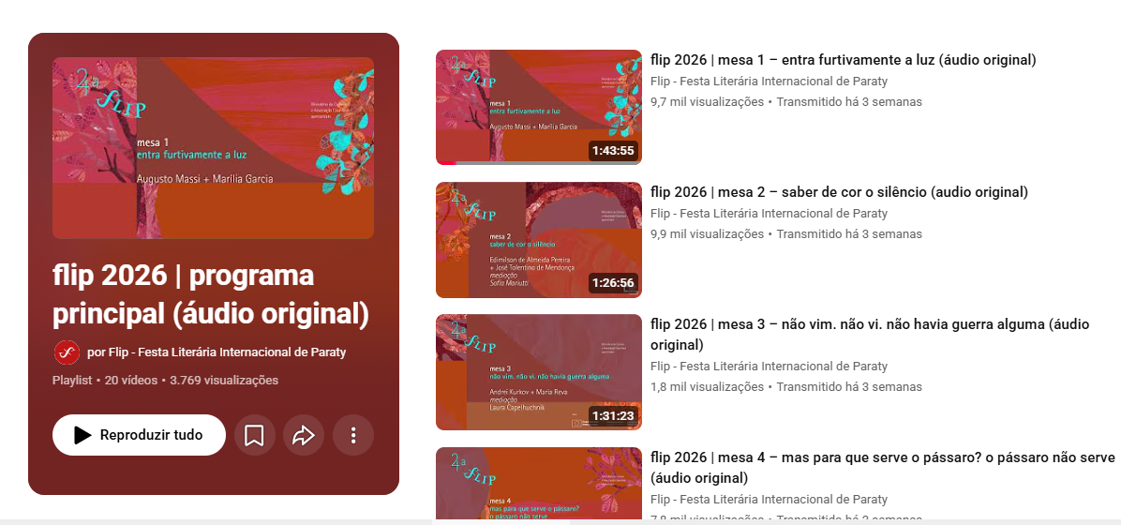
https://www.youtube.com/playlist?list=PLMrUnuaF7nfo

Slide 9
A próxima edição do Flitabira (Festival Literário Internacional de Itabira) acontecerá entre os dias 29 de outubro e 1º de novembro de 2026. O festival tradicionalmente ocupa os espaços da Fundação Cultural Carlos Drummond de Andrade (FCCDA) e celebra o aniversário do poeta itabirano, comemorado em 31 de outubro

Slide 10
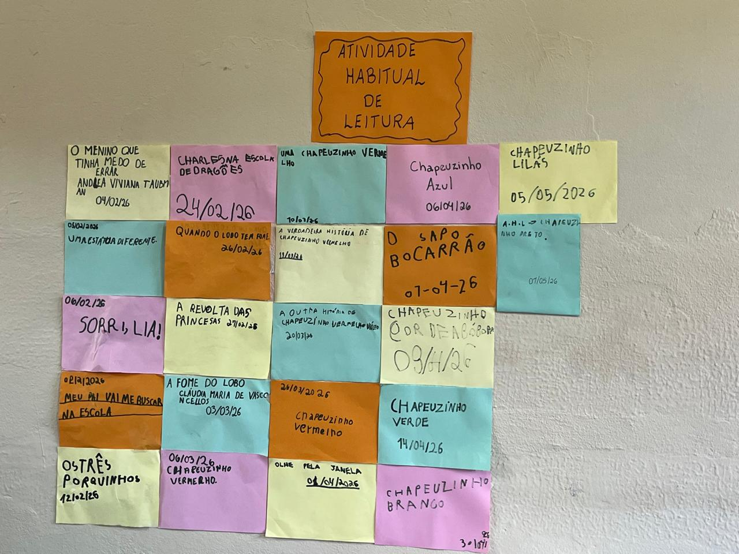
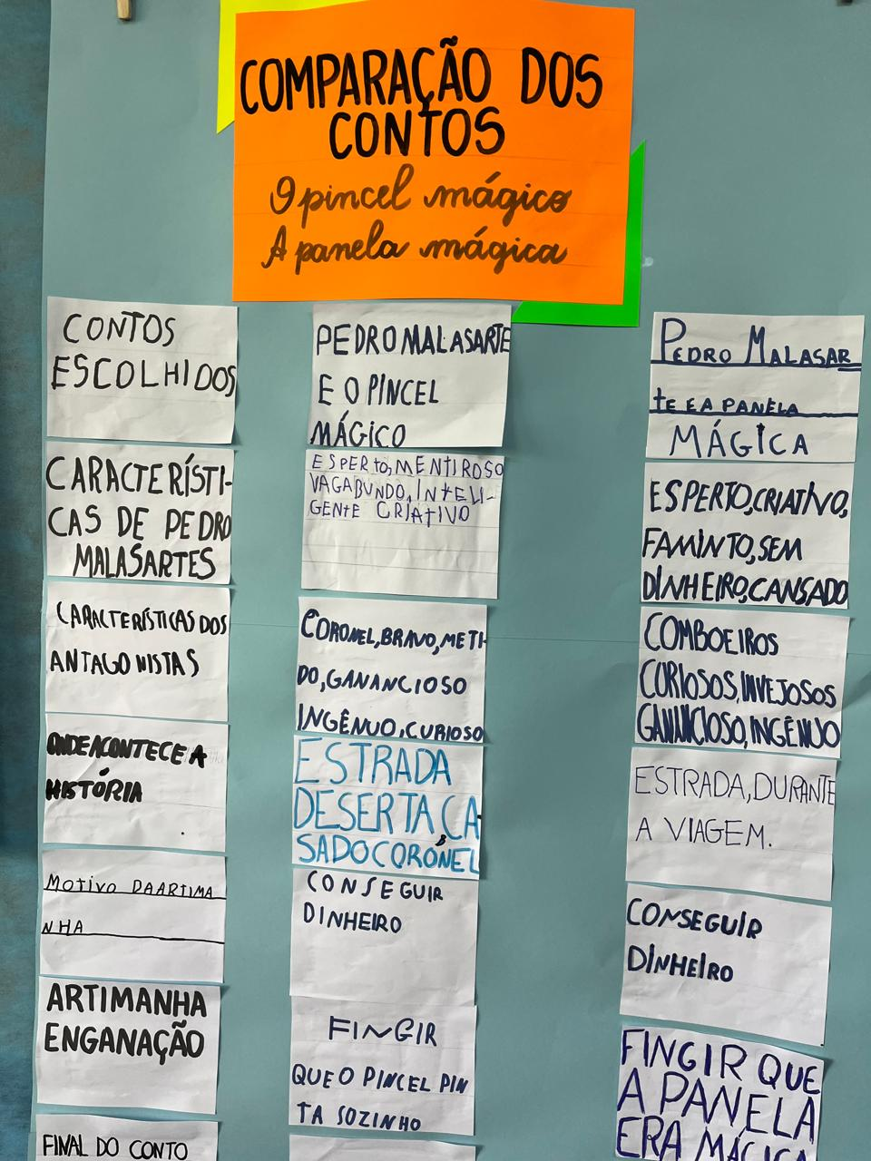
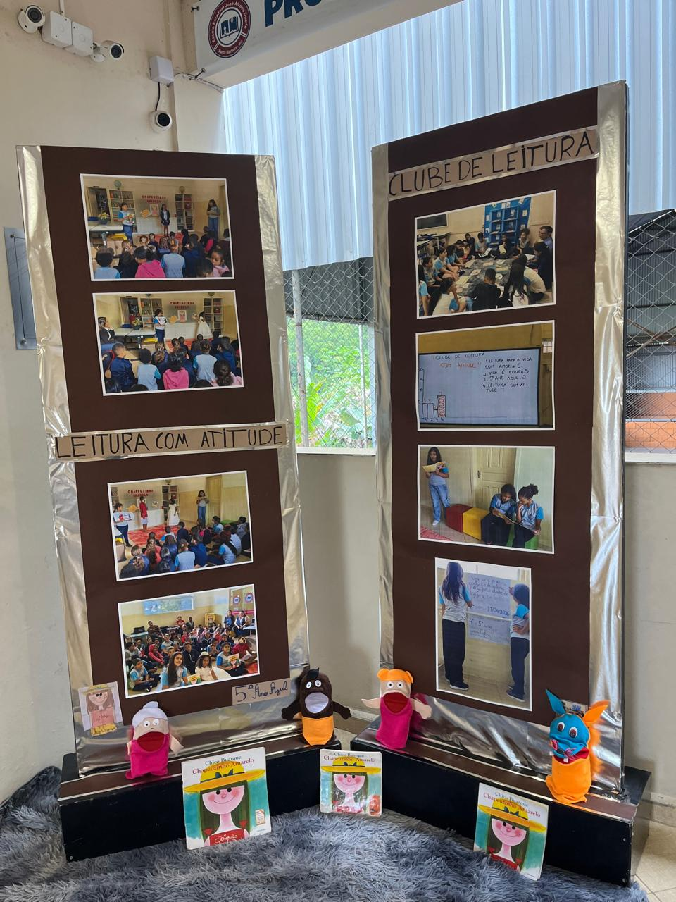

Slide 11
Compartilhamento do trabalho de campo
Impressões levantadas no dia do trabalho de campo no encontro presencial do ciclo 1:
- plano de ação
- apoio à diretora e coordenação para desenvolvimento do plano de ação
reflexões sobre o processo
registro fotográfico do processo
Avanços e desafios
Qual é a contribuição do TC para a atuação (da equipe técnica)?
Cada grupo terá 15 minutos de apresentação e ao final teremos 15 minutos para discussão.

Slide 12
Sistematização
O que identificam como aprendizagens desta equipe, ao longo deste ano, sobre o trabalho de campo?
O que identificam como aprendizagem das diretoras?

Slide 13
Processo de elaboração do documento
Em grupos mistos – entre municípios – discutir o processo de registro das ações institucionais implementadas em 2025:
- Quais reflexões o processo de produção do documento suscitou na equipe?
- A partir da produção do documento, o que esta equipe apontaria como necessário incluir na rotina para favorecer o acompanhamento do trabalho das escolas e das diretoras?

Slide 14
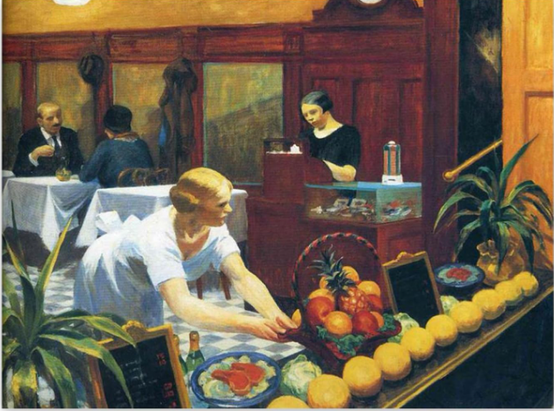
Almoço
Voltamos em 1h
"Table for Ladies" de Edward Hopper
The Metropolitan Museum of Art

Slide 15
Acompanhamento da prática
Compartilhamento e estudo da pauta das diretoras
Compartilhar reflexões sobre o acompanhamento do desenvolvimento das ações institucionais nas escolas, a partir de algumas questões:
- Há escolas/diretoras com maiores necessidades de apoio? Como tem sido feito este apoio?
- Como a experiência do desenvolvimento do trabalho em 2025 tem contribuído para a manutenção das ações institucionais de práticas de linguagem e a implementação das ações de matemática?
- Que aprendizagens destacam em relação aos conhecimentos sobre gestão, a partir do acompanhamento do trabalho desenvolvido nas escolas?

Slide 16
Acompanhamento da prática
Compartilhamento e estudo da pauta das diretoras
Compartilhar a pauta da reunião com diretoras.
Em grupos de municípios misturados - diferentes municípios -, ler a pauta e discutir:
- o que identificam (conteúdos/discussões/reflexões) que contribuem para que as diretoras compreendam o lugar que ocupam como guardiãs da aprendizagem dos estudantes?
- que questões precisam trazer para a discussão com as diretoras para favorecer a progressão dos conhecimentos sobre Gestão com foco na aprendizagem dos estudantes?

Slide 17
Acompanhamento da prática
Compartilhamento e estudo da pauta das diretoras
Socialização e sistematização:
A partir das discussões e do acompanhamento, o que precisa ser desenvolvido nas escolas para que as ações institucionais aconteçam com a frequência, regularidade e intencionalidade previstas, impactando na aprendizagem dos estudantes?
O que cabe a esta equipe?

Slide 18
Conselho de classe
Em grupos por município, retomar as discussões do encontro online:
- o conselho está institucionalizado na rede e como acontece nas escolas?
- que orientações são dadas às diretoras?
- como acompanham os conselhos?
- que sinais de alerta as discussões no encontro online acenderam?
Que ações precisam ser planejadas por parte desta equipe técnica para favorecer o bom funcionamento do próximo conselho de classe, impactando na aprendizagem dos estudantes?

Slide 19
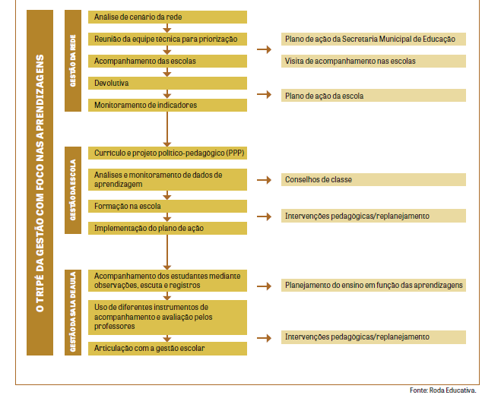
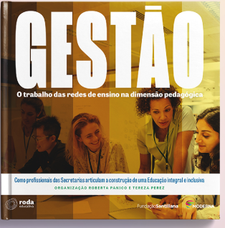
Publicação – livro da Gestão

Slide 20
Próximos passos
Finalização do documento de registro das ações institucionais
Continuidade do acompanhamento e apoio às diretoras com mais demandas para desenvolvimento das ações
Acompanhamento e apoio para o planejamento dos próximos conselhos de classe
Postagem dos registros no EDF até 30 de outubro

Slide 21
Compartilhamento das discussões nas outras frentes
Professores de 1º e 2º anos Cadernos dos Estudantes: percursos literários e manifestações culturais Escrita por meio das professoras (indicação literária) Leitura literária e conversa apreciativa Mediação de leitura Professores de 3º anos Cadernos dos Estudantes: percursos literários e manifestações culturais Leitura literária e conversa apreciativa Mediação de leitura Reescrita e revisão de textos Professores de 4º e 5º anos Biografia de mulheres negras Leitura literária e conversa apreciativa Mediação de leitura
Jogos: Perto do Alvo e Desafio das frações Pausa avaliativa Atividade prática: desenvolvimento do trabalho com o jogo indicado. Foco na pauta de acompanhamento.

Slide 22
Rotina da coordenação pedagógica: Pauta formativa Estratégias de formação: tematização da prática e dupla conceitualização Plano de formação: indicadores de aprendizagem docente
Estratégias formativas diversas: estudo de caso; dupla conceitualização e tematização da prática. TC: diversificação de propostas para contemplar a diversidade dos saberes. Rotina do CP (Acompanhamento/manutenção). Plano de formação de professores.

Slide 23
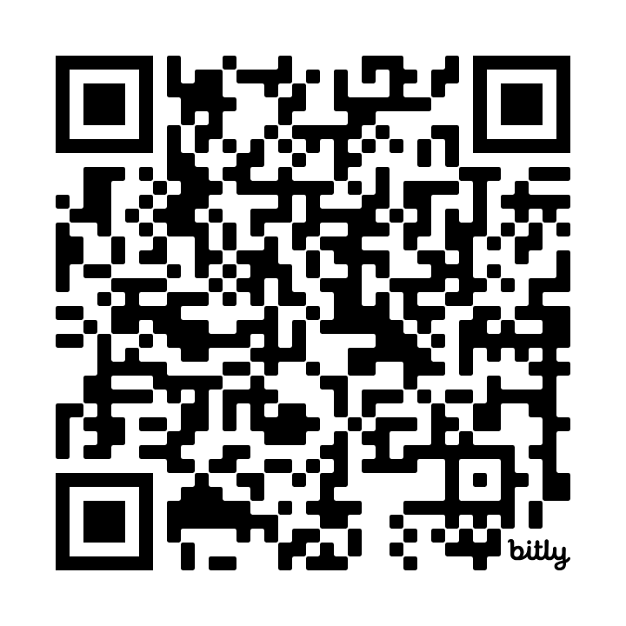
Ciclo 3 Cadastro
bit.ly/trilhoscadastro25

Slide 24
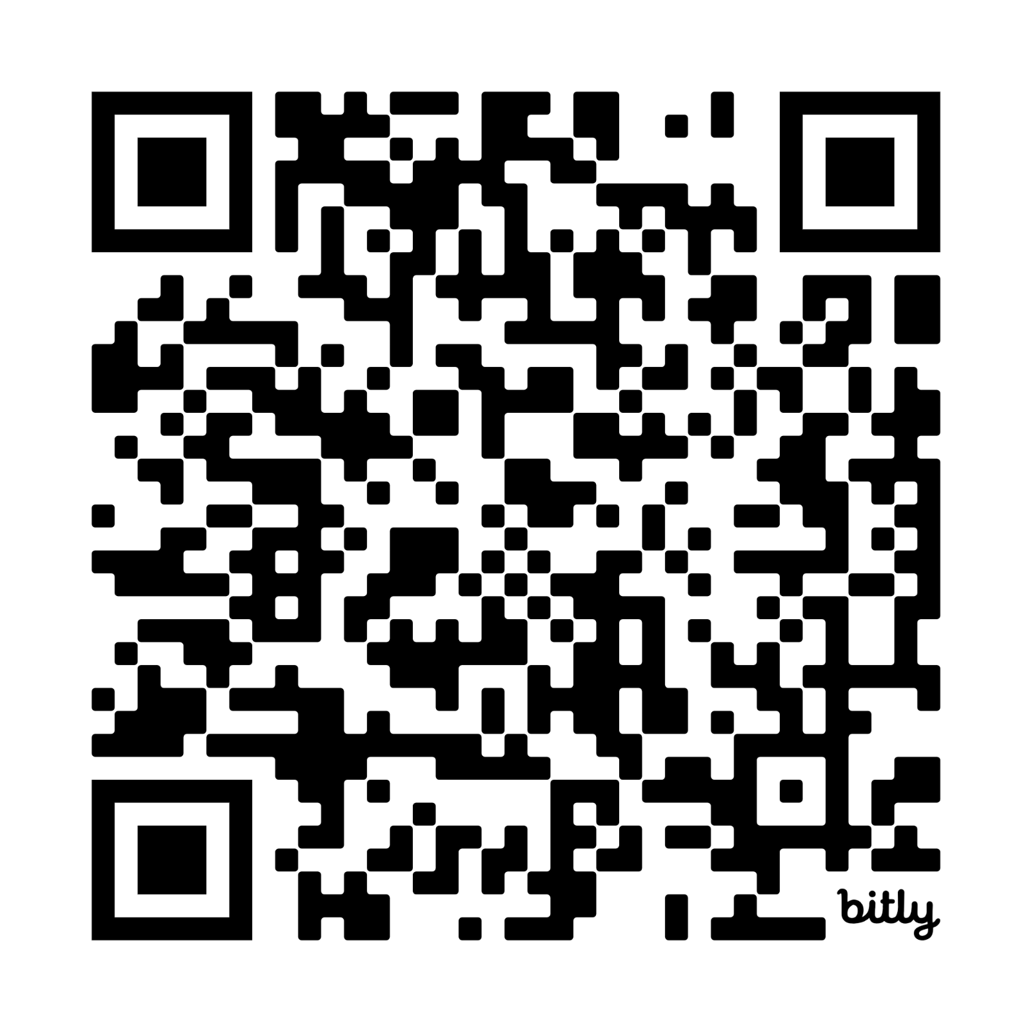
Ciclo 3 Avaliação
Retomar o objetivo de aprendizagem destacado e refletir se foi atingido ou não. Que estratégias foram potentes para isso?
bit.ly/av-trilhos-2025

Slide 25
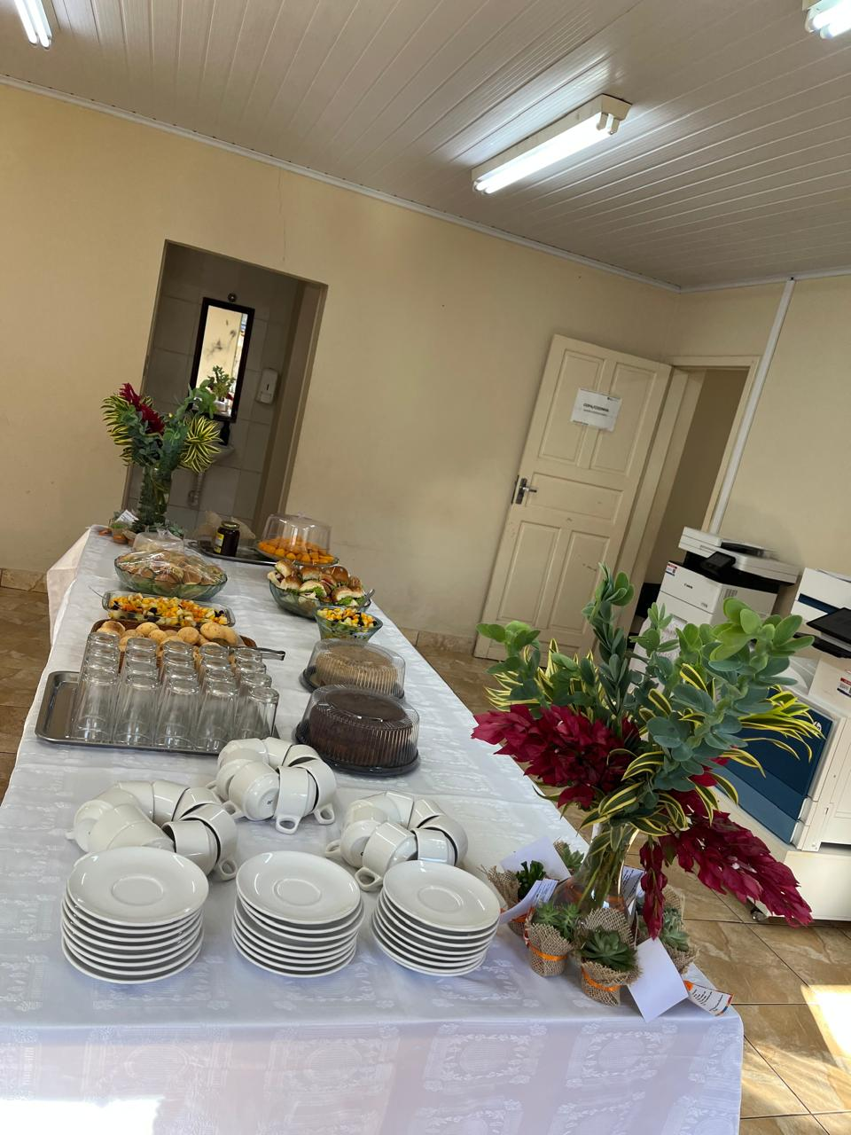
Lanche e despedida

Slide 26



PARCEIRO
INICIATIVA

